Slide 1
Capstone Modul 3
Machine Learning
Theodore Tumboimbela

Slide 2
1. Business Problem
Context:
**Sale Price**
Sebuah real estate di Daegu, Korea Selatan ingin mengetahui apa yang menyebabkan perubahan harga apartemen di Daegu. Perubahan harga apartemen disebabkan oleh hal-hal berikut:
- Lokasi apartemen terhadap transportasi umum
- Fasilitas yang tersedia di apartemen dan di sekitarnya
- Ukuran apartemen
- dll
Dari fitur-fitur tersebut diharapkan, dapat ditemukan pola yang dapat digunakan untuk memprediksi harga pasaran apartemen.
.

Slide 3
**Content**
- Data didapat dari API data.go.kr dengan tempo waktu antara Aug/2007 ~ Aug/2017
- Data yang didapat hanya berdasarkan 1 daerah saja yakni, Daebong strict, Daegu city, South Korea

Slide 4
**Problem Statement**
Dengan berjalannya waktu, penghuni baru dengan keingingan baru semakin bertambah sehingga, menentukan harga yang kompetitif sangat penting.

Slide 5
**Goals**
Membuat 'alat' yang menentukan harga apartemen.

Slide 6
**Analytic Approach**
Analisis data akan dilakukan dengan menemukan pola yang terdapat dalam fitur-fitur yang membedakan tiap-tiap apartemen.
Dibentuk suatu model regresi untuk membuat 'alat' yang membantu real estate memprediksi harga yang sesuai untuk memnentukan harga apartemen tersebut.

Slide 7
Metric Evaluation
RMSE, MAE, dan MAPE adalah evaluasi metrik yang akan digunakan.
RMSE adalah nilai rataan akar kuadrat dari error,
MAE adalah rataan nilai absolut dari error,
MAPE adalah rataan persentase error yang dihasilkan oleh model regresi.
Semakin mendekati 0 nilai RMSE, MAE, dan MAPE yang dihasilkan, berarti model semakin akurat dalam memprediksi harga sewa sesuai dengan limitasi fitur yang digunakan.

Slide 8
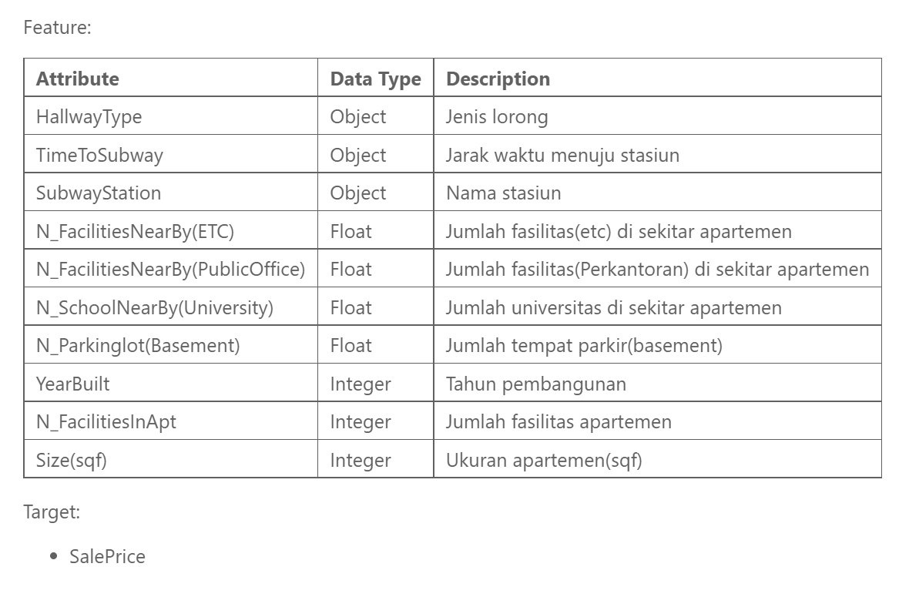
Data Understanding

Slide 9
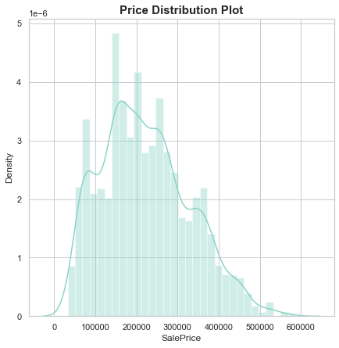
Plot distribusi menunjukan harga apartamen yang disewakan berbentuk 'skewed-right'.

Slide 10
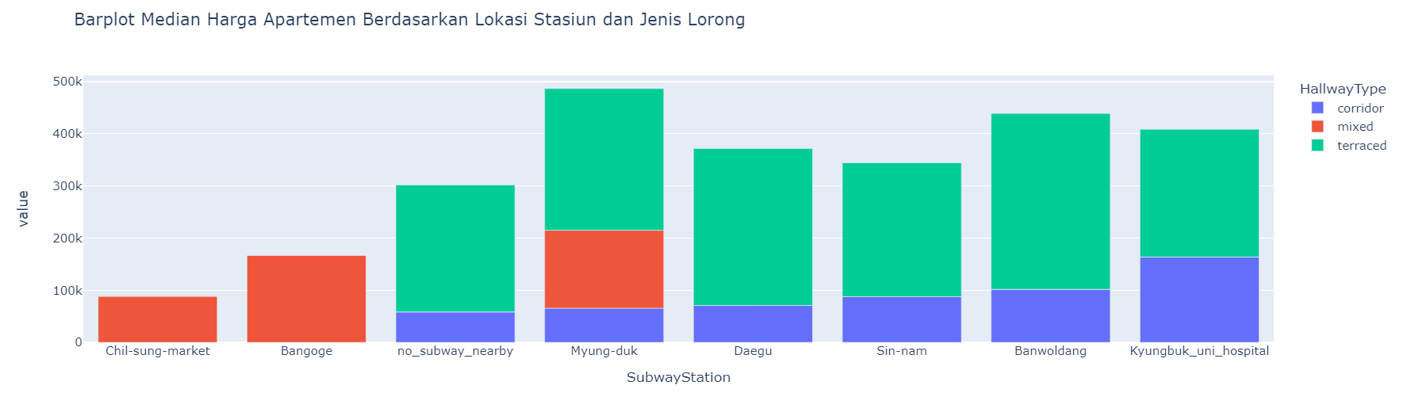
--
Ditemukan mayoritas jenis hallway yang dipilih adalah 'terraced' sementara yang paling sedikit adalah jenis hallway 'mixed'. Properti dengan media tertinggi berada di Myung-duk

Slide 11
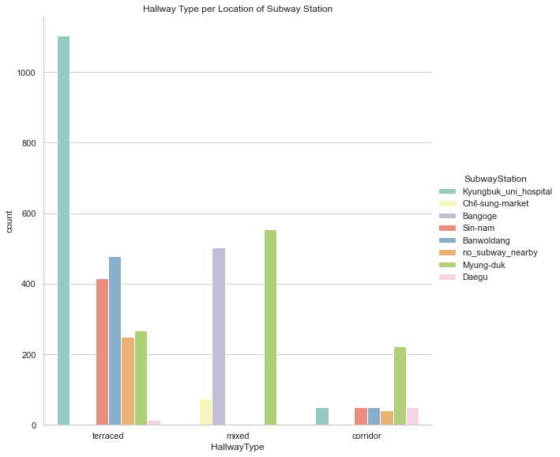
Kebanyakan apartemen berteras berada di Kyungbuk Uni Hospital dan mayoritas apartemen dengan lorong koridor dan berteras terdapat di Myung-duk.

Slide 12
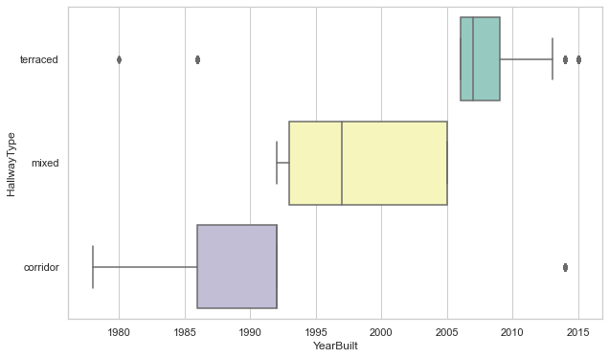
Ditemukan sebuah pola berdasarkan ’HallwayType’ dan ‘YearBuilt’ dan ditemukan terdapat perubahan trend yang jelas dari ‘HallwayType’ di mana penghuni lebih memilih hallway ‘terraced’ di tahun ini.

Slide 13
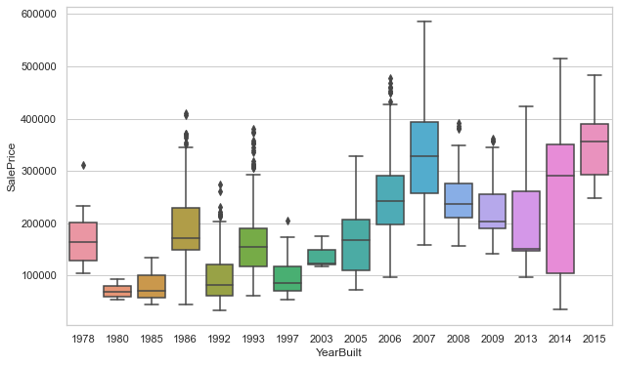
Ditemukan juga harga apartemen berubah-ubah dengan kenaikan tertinggi dicapai pada tahun 2007.

Slide 14
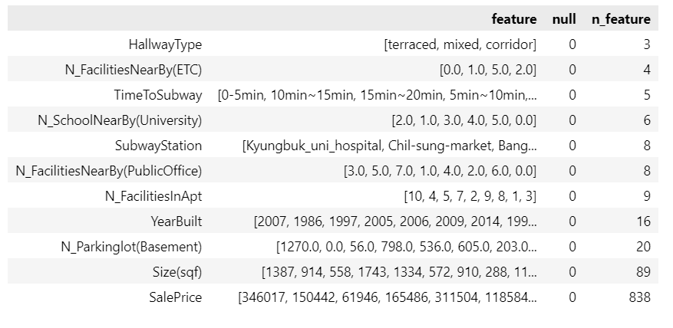
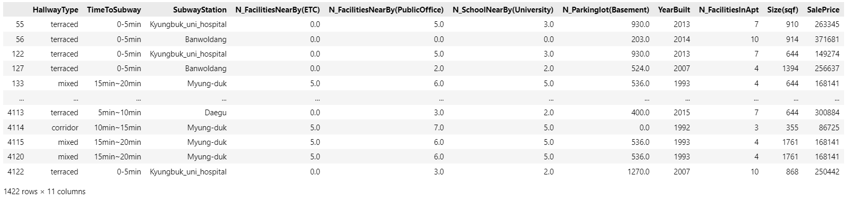
Data preprocessing
Tidak ditemukan missing value dalam data, namun terdapat 1422 data yang duplikasi.
Data duplikasi akan dihapus menyisakan 2701 data.

Slide 15
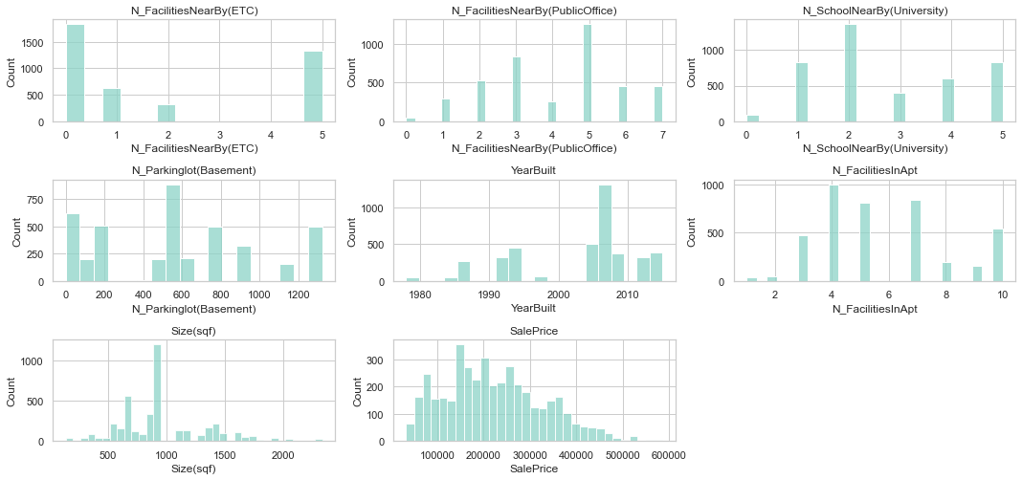
Histplot untuk setiap kolom numerikal

Slide 16
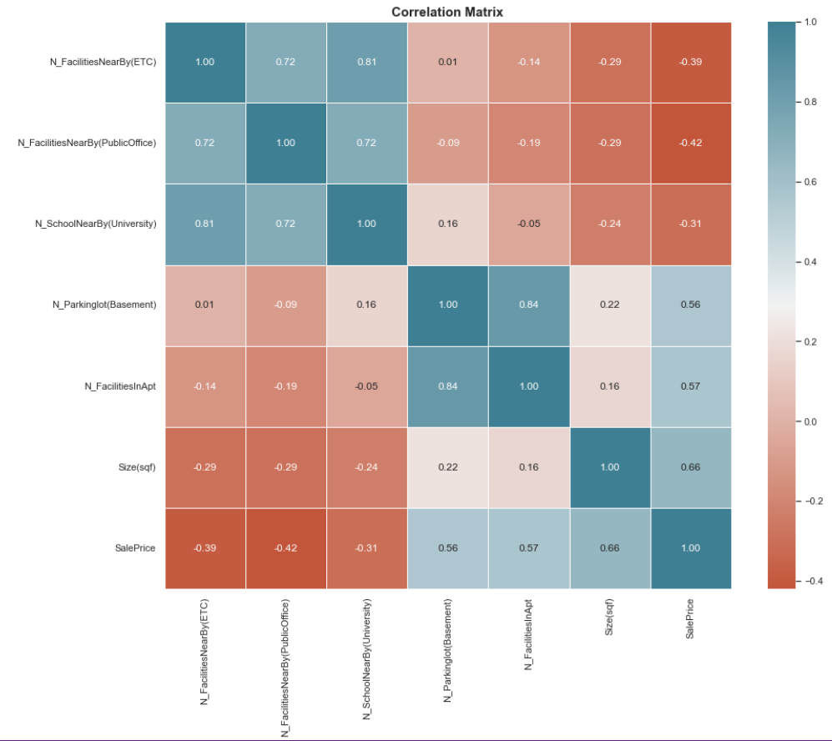
Heatmap korelasi matrix menunjukan terdapat hubungan kuat pada ukuran apartemen, jumlah fasilitas apartemen, dan jumlah parkir apartemen terhadap harga apartemen.

Slide 17
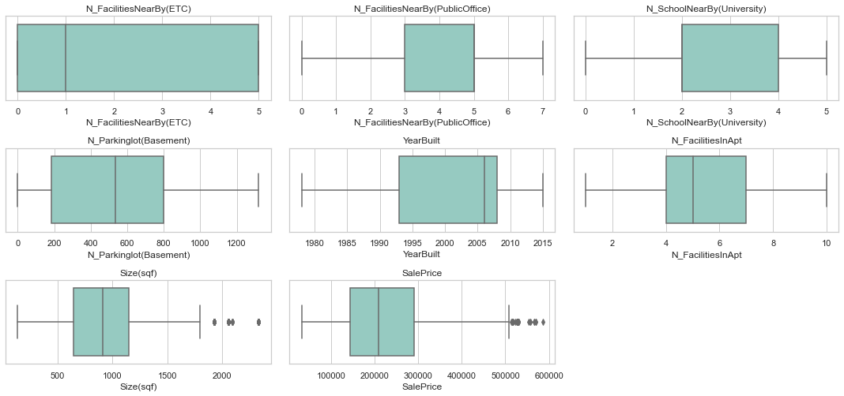
Terdapat beberapa outlier pada ukuran apartemen (Size(sqf)) dan harga apartemen (SalePrice).
Akan dilihat terlebih dahulu apakah outlier akan mempengaruhi data terlalu besar atau tidak dengan mencari limit atas dan limit bawah boxplot terlebih dahulu

Slide 18
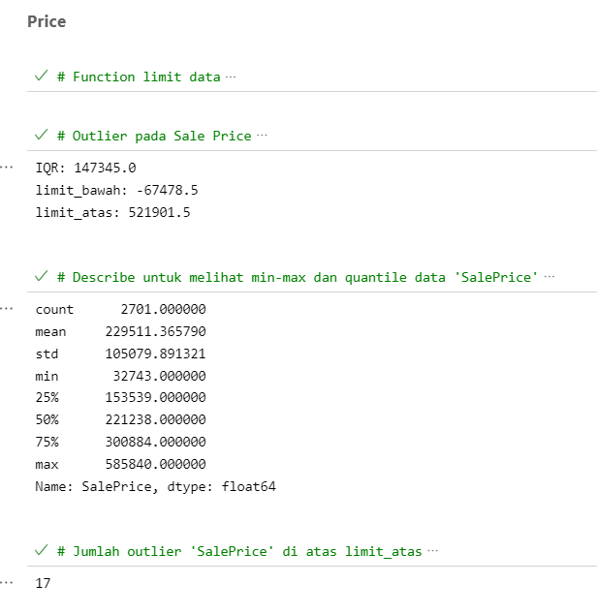
Berdasarkan limit atas, terdapat 17 data outlier. Jumlah outlier tersebut insignifikan dibanding total data maka akan dimasukkan dalam pemodelan

Slide 19
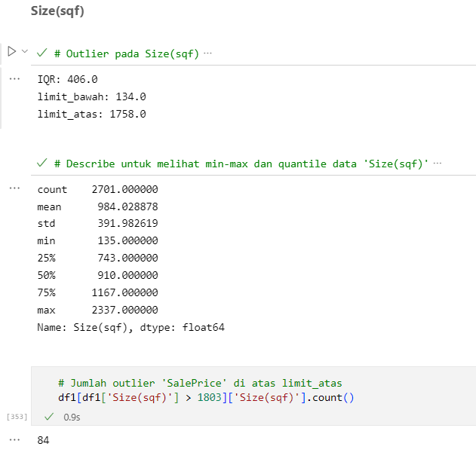
Berdasarkan limit atas, terdapat 84 data outlier pada Size(sqf). Outlier tersebut cukup mempengaruhi data sehingga akan dihapus agar distribusi data lebih sentral

Slide 20
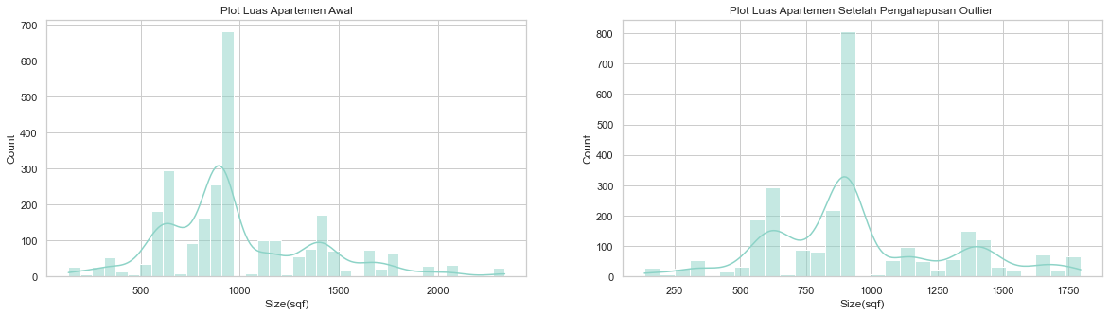

Slide 21
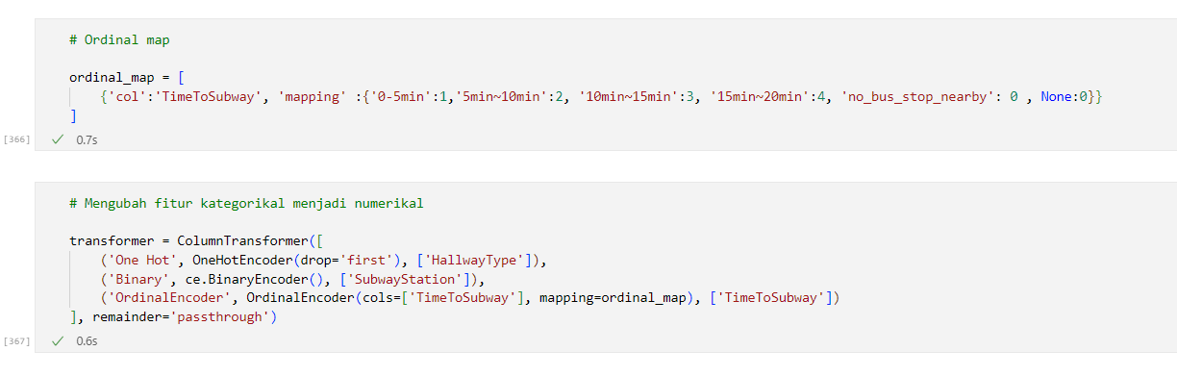
Encoding
Terdapat 3 kolom object(kategorikal) yang harus ditransform dahulu. Digunakan One Hot Encoder, BinaryEncoder, dan OrdinalEncoder sesuai dengan kebutuhan fitur.

Slide 22
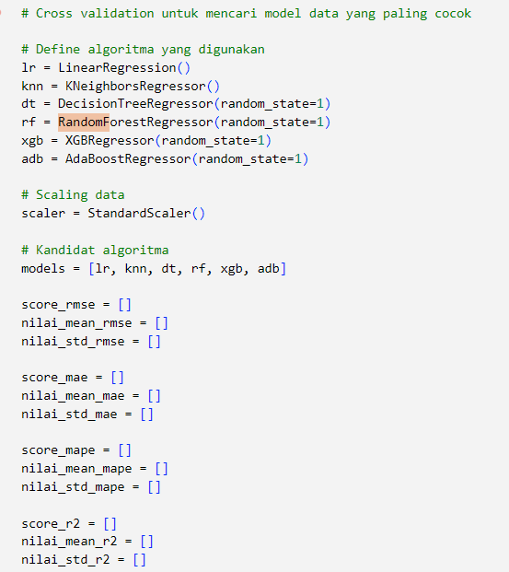
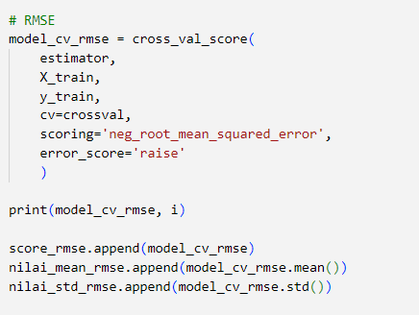
Cross Validation Process

Slide 23
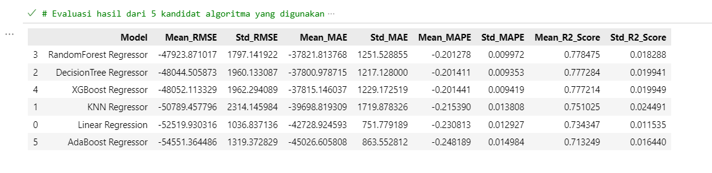
Hasil Cross Validation ditemukan RMSE dan MAPE yang paling mendekati 0 adalah RandomForest Regressor dan MAE yang paling mendekati 0 adalah DecisionTree Regressor.
Kedua model akan digunakan untuk mencari benchmark model dengan diprediksi.

Slide 24
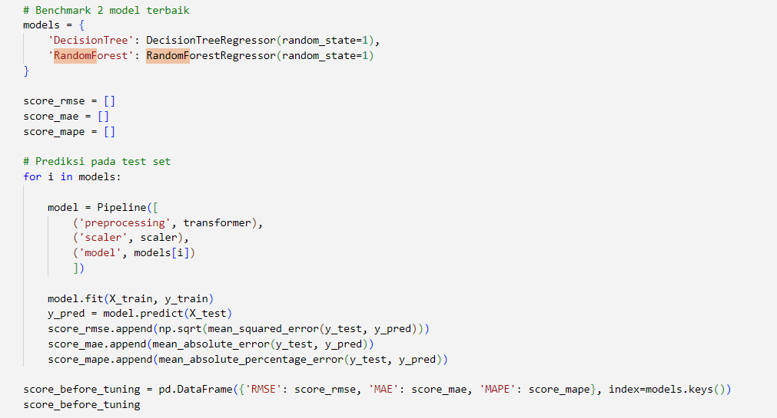

Slide 25
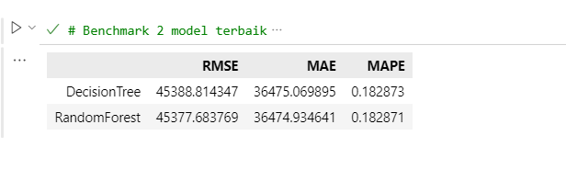
Ditemukan RandomForest adalah model yang lebih baik walau perbedaanya sangat sedikit.

Slide 26
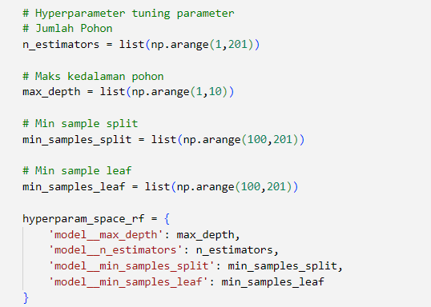
Parameter hyperparameter tuning

Slide 27
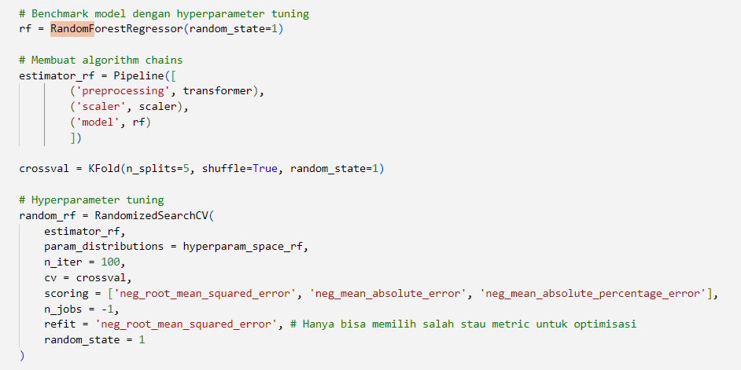

Slide 28
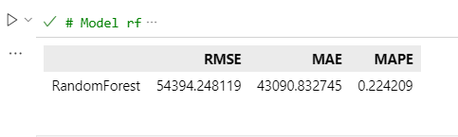
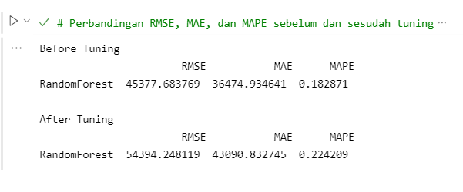
Hyperparameter tuning
Setelah hyperparameter tuning dilakukan, ditemukan RMSE, MAE dan MAPE dari model RandomForest dan jika dibandingkan dengan model sebelum di tuning dapat dilihat model jauh lebih bagus sebelum dituning.

Slide 29
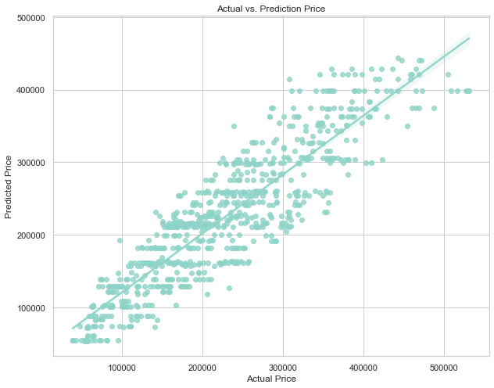
Dari plot yang didapat, perbedaan harga aktual dengan harga prediksi secara mayoritas menyerupai dengan sedikit bias. Ini dimungkinkan karena telah dilakukan penghapusan outlier pada kolom 'Size(sqf)'.

Slide 30
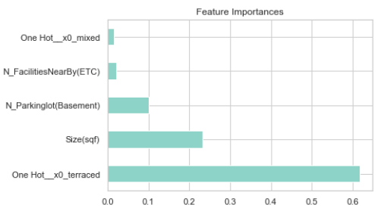
Digunakan Function Feature_importances_ untuk mencari fitur yang paling mempengaruhi target(‘SalePrice’) dan ditemukan fitur ‘HallwayType’ yang paling mempengaruhi

Slide 31
Conclusion
Kita menggunakan metrik evaluasi RMSE, MAE, MAPE, dan R2 Score.
Dari **nilai RMSE yang didapat sebelum tuning**, yakni ₩ 45377.68 , dapat disimpulkan jika model ini digunakan untuk memprediksi harga pasaran apartemen di Daegu, pada rentang nilai yang didapat(maks = ₩ 521901.5) , maka akan ada perbedaan prediksi dengan data aktual sebesar ± ₩ 45377.68.
Namun ini tidak berarti error lebih dari perkiraan tidak akan terjadi, terutama karena telah dilakukan penghapusan outlier pada kolom 'Size(sqf)' dan kurangnya fitur seperti detail pada jenis fasilitas dan kualitas fasilitas tersebut.

Slide 32
Recommendation
Beberapa hal yang dapat dilakukan agar mendapatkan model yang lebih baik adalah:
1. Menambah fitur yang lebih korelatif terhadap target('SalePrice') seperti detail fasilitas apa saja yang tersedia dan menambahkan jumlah data yang didapat.
2. Melihat prediksi mana saja yang memiliki nilai error yang tinggi. Error tersebut dapat dikelompokkan ke dalam grup overestimation dan underestimation, lalu 5% error paling ekstrim dipilih dari tiap grup untuk dibuat 3 pengelompokkan grup, yaitu overestimation (5%), underestimation (5%), dan grup mayoritas yang error-nya mendekati nilai mean (90%). Setelahnya kita bisa mengecek hubungan antara error tersebut dengan tiap variabel independen. Pada akhirnya kita dapat mengetahui sebenarnya variabel mana saja dan aspek apa yang menyebabkan model menghasilkan error yang tinggi, sehingga kita bisa melakukan training ulang dengan penerapan feature engineering lainnya.

